Slide 1
Технология продуктивного чтения на уроке географии в 8 классе.
Учитель географии МБОУСОШ№5
города Торжок Тверской области
Н.И. Гулина

Slide 2
Технология продуктивного чтения – технология деятельностного типа
Разработана коллективом авторов ОС «Школа 2100»
Основана на теории формирования читательской самостоятельности профессора Н.Н. Светловской
Способствует достижению личностных, метапредметных и предметных результатов

Slide 3
Технология направлена на формирование читательской компетентности у учащихся:
понимание информации
поиск конкретной информации
самоконтроль
восстановление широкого контекста
интерпретация
комментирование текста

Slide 4
Технология способствует повышению грамотности чтения – способности учащихся к осмыслению письменных текстов, использовании их содержания для достижения собственных целей, развития знаний и возможностей

Slide 5
Технология формирует:
Познавательные УУД
Коммуникативные УУД
Регулятивные УУД
Личностные УУД

Slide 6
Личностные УУД
Формирование:
выраженной устойчивой учебно-познавательной мотивации и интереса к учению;
готовности к самообразованию и самовоспитанию.

Slide 7
Познавательные УУД
Выпускник научится:
основам рефлексивного чтения;
ставить проблему, аргументировать её актуальность;
самостоятельно проводить исследование на основе применения методов наблюдения и эксперимента;
выдвигать гипотезы о связях и закономерностях событий, процессов, объектов;
организовывать исследование с целью проверки гипотез;
делать умозаключения (индуктивное и по аналогии) и выводы на основе аргументации.

Slide 8
Регулятивные УУД
Выпускник научится:
самостоятельно ставить новые учебные цели и задачи;
осуществлять познавательную рефлексию в отношении действий по решению учебных и познавательных задач;
основам саморегуляции эмоциональных состояний;
прилагать волевые усилия и преодолевать трудности и препятствия на пути достижения целей.

Slide 9
Коммуникативные УУД
Выпускник научится:
учитывать разные мнения и интересы и обосновывать собственную позицию;
вступать в диалог, а также участвовать в коллективном обсуждении проблем, участвовать в дискуссии и аргументировать свою позицию, владеть монологической и диалогической формами речи в соответствии с грамматическими и синтаксическими нормами родного языка.

Slide 10
Технология продуктивного чтения включает 3 этапа:
I этап – работа с текстом до чтения
II этап – работа с текстом во время чтения
III этап – работа с текстом после чтения

Slide 11
I. Работа с текстом до чтения
Цель этапа – развитие умения предполагать, предвосхищать содержания урока, использовать внетекстовую информацию (иллюстрации ). Обдумывание заголовка.
Приемы работы:
Выделение ключевых слов темы (запись на доске, нахождение слов в тексте параграфа)
Составление вопросов к теме урока;
Высказывание предположений по новой теме на основе уже имеющихся знаний, иллюстративного материала;
Организация проблемной ситуации и др.

Slide 12
II.Работа с текстом во время чтения
Цель этапа – понимание текста и создание читательской интерпретации
Приемы работы:
Определение основных понятий (без чтения всего текста);
Чтение текста «с карандашом»;
Составление схем (выборочное чтение);

Slide 13
III. Работа с текстом после чтения
Цель этапа – достигнуть понимания текста на уровне смысла, корректировки читательской интерпретации, доведение читательских впечатлений до уровня законченной мысли.
Приемы работы:
Постановка вопроса «почему»;
Повторное обращение к ключевым словам, вопросам, иллюстрациям;
Выполнение творческих заданий

Slide 14
Положительные стороны применения технологии:
Учащиеся учатся самостоятельно добывать знания;
Становятся активными участниками образовательного процесса.

Slide 15
Работа с текстом до чтения.
Просмотреть §28. Какие вопросы возникают после предварительного знакомства с §28.
(Почему почва является особым природным телом?)
Выделите ключевые слова темы.
( почва, почвенный профиль, почвенный горизонт, механический состав почвы, структура почвы.)

Slide 16
Работа с текстом во время чтения Почва- особое природное тело
Прочитать §28 стр.134
Ответить на вопрос
Чем почва отличается от горной породы?
( Плодородием)
Что такое гумус, как он образуется?
( Гумус- перегной. Образуется под действием воды, тепла, кислорода воздуха и кислот, выделяемых животными и растениями, в результате разложения органических остатков)

Slide 17
Прочитать §28 стр.135
Ответить на вопрос
Каково строение почвы?
Начертить в тетради схему строения почвенного горизонта.
А1- гумусовый горизонт
А2- горизонт вымывания
В- горизонт вмывания
С- материнская порода
А1
А2
В
С

Slide 18
Прочитать §28 стр.135
Ответить на вопрос
Как различаются почвы по механическому составу?
На что влияет механический состав почвы?
Какие из почв (по особенностям механического состава) наиболее благоприятны для выращивания с/х культур?

Slide 19
Прочитать §28 стр.135-136
Ответить на вопрос.
Что называется структурой почвы?
Как она влияет на почвенное плодородие ?

Slide 20
Работа с текстом после чтения
Еще раз прочитать §28.
Обсудите в парах. Какое определение можно дать понятию «почва»?
Запишите определение в тетрадь.
Почва- это особое природное тело, образующееся на поверхности земли в результате взаимодействия живой и неживой природы, обладающее плодородием.

Slide 21
Подумайте и обсудите в парах ответ на вопрос.
Из каких частей состоит почва?
Начертите схему « Состав почвы» в тетради.
Состав
почвы
Твердая часть
(минеральные и гумусовые в-ва)
Жидкая часть
( вода с растворенными в ней органическими и минеральными в-вами)
Газообразная часть
( почвенный воздух)

Slide 22
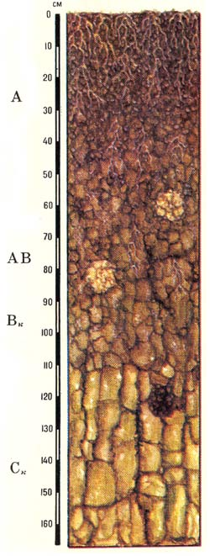
По рисунку расскажите о строении черноземной почвы ( стр.138 рис.58).
В каких климатических условиях и под какой растительностью образуются эти почвы?
Чем их строение отличается от строения дерново- подзолистой почвы(стр. 135 рис.57)? Почему?

Slide 23
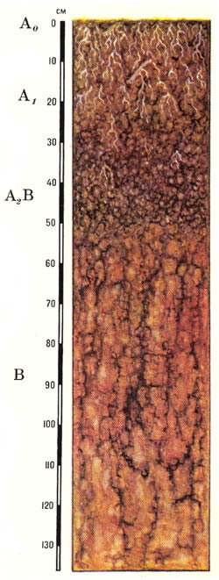
По рисунку расскажите о строении серой лесной почвы ( стр.138 рис.58).
В каких климатических условиях и под какой растительностью образуются эти почвы?(карты атласа: почвенная, климатическая)
Чем их строение отличается от строения дерново- подзолистой почвы(стр. 135 рис.57)? Почему?

Slide 24
Домашнее задание.
Прочитать §28.
Ответить на вопросы после §28.
Дополнительное задание( по желанию)
Подготовить доклад на тему «Почвы моего края», в котором дать оценку почвам нашей местности с точки зрения их плодородия, хозяйственного использования, экологическим проблемам почв.

Slide 25
Для подготовки презентации использованы материалы:
ФЕДЕРАЛЬНЫЙ ГОСУДАРСТВЕННЫЙ ОБРАЗОВАТЕЛЬНЫЙ СТАНДАРТ ОСНОВНОГО ОБЩЕГО ОБРАЗОВАНИЯ
Примерная основная образовательная программа образовательного учреждения. Основная школа. Москва,«Просвещение»,2011.

